Slide 1
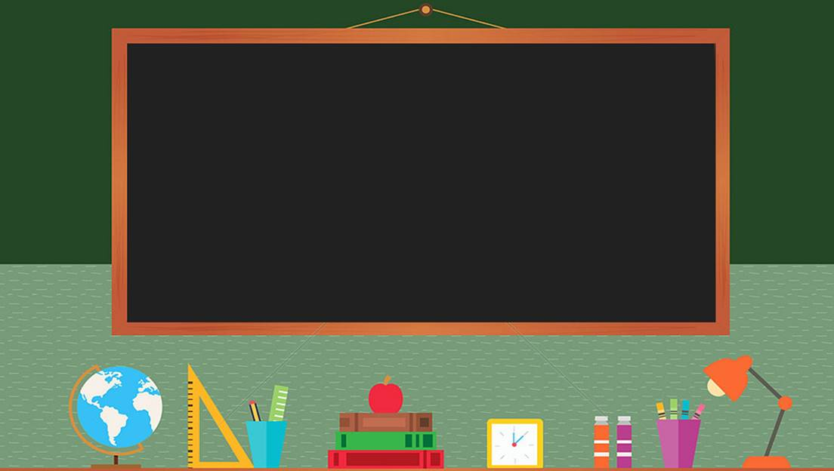

TRƯỜNG THCS LONG BIÊN
BÀI GIẢNG ĐIỆN TỬ MÔN NGỮ VĂN 6
BÀI 2 – Tiết 114: ĐỌC HIỂU VĂN BẢN:
BỨC TRANH CỦA EM GÁI TÔI
GV: Nguyễn Diệu Linh
Tổ xã hội

Slide 2
II. Khám phá văn bản
2.Nhân vật người anh trai
Nhân vật người anh
- Lúc đầu tình cảm dành cho em gái. | Vui vẻ thân thiết và có phần xem thường khi thấy em chế màu vẽ.
-Khi tài năng em gái được phát hiện. | Buồn bã, mặc cảm đố kị, xa lánh em gái.
- Sau khi xem bức tranh em gái vẽ chân dung mình. | Ngạc nhiên, hãnh diện, xấu hổ, ân hận: Nhận ra lỗi lầm của mình và nhận ra tấm lòng nhân hậu của em gái. ( Nhờ bức tranh là tác phẩm NT được sáng tạo bằng tài năng và tình cảm trong sáng của em gái.
Nhận xét: Lúc đầu là người ích kỷ, đố kị nhưng sau đó đã nhận ra và thay đổi.

Slide 3

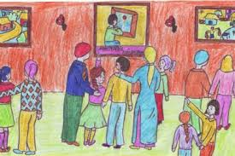
- Đóng khung, lồng kính
- Một chú bé đang ngồi nhìn ra ngoài
cửa sổ, nơi bầu trời trong xanh.
- Mặt chú bé toả ra một thứ ánh sáng kỳ lạ
- Suy tư mơ mộng.
NT: Miêu tả.
Bức tranh đẹp, có hồn, giúp người anh nhận ra tấm lòng nhân hậu mà em gái đã dành cho mình.
* Bức tranh :

Slide 4
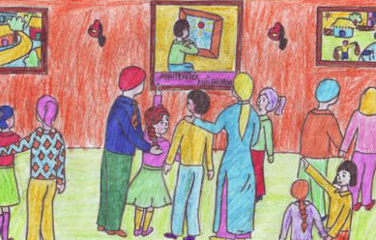
* Thái độ của người anh khi đứng trước bức tranh:
Giật sững, ngỡ ngàng, hãnh diện rồi xấu hổ, muốn khóc.
(+ Giật sững, ngỡ ngàng: ngạc nhiên vì bất ngờ.
+ Hãnh diện vì em vẽ mình rất đẹp.
+Xấu hổ vì đã cư xử với em ích kỷ, hẹp hòi.
+ Muốn khóc vì nhận ra tấm lòng nhân hậu của người em.)
NT: Miêu tả tâm lý nhân vật tinh tế, chính xác.
=> Sự thay đổi trong tâm trạng và nhận thức của người anh.

Slide 5
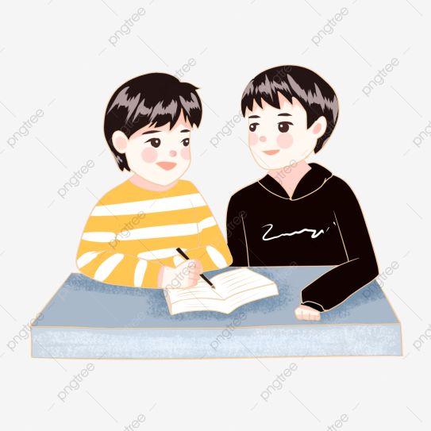
LUYỆN TẬP
Thảo luận cặp đôi
Sau khi học VB, em rút ra những bài học ứng xử quý giá nào cho bản thân?

Slide 6


II. Khám phá văn bản
1. Nhân vật Kiều Phương
2. Nhân vật người anh trai
3. Bài học ứng xử
- Không nên ganh ghét đố kị với tài năng của người khác.
- Nhân ái, vị tha trước lỗi lầm của mọi người.
- Tình yêu thương sẽ gắn kết các thành viên
trong GĐ với nhau.

Slide 7
III. Tổng kết
Nghệ thuật:
Kể chuyện theo ngôi thứ nhất
Nghệ thuật miêu tả tâm lí nhân vật
Nội dung:
Tình cảm trong sáng, hồn nhiên và lòng nhân hậu của người em đã giúp cho người anh nhận ra phần hạn chế ở chính mình.

Slide 8
LUYỆN TẬP
Thảo luận cặp đôi
Câu hỏi 5 SGK trang 51
Từ văn bản Chuyện cổ tích về loài người, Mây và sóng, Bức tranh của em gái tôi, em nhận thấy điều quan trọng nhất có thể gắn kết các thành viên trong gia đình là gì?

Slide 9
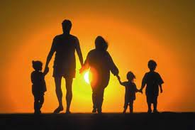
LUYỆN TẬP
Câu hỏi 5 SGK trang 51
Mọi thành viên trong gia đình luôn yêu thương, chia sẻ, gắn kết với nhau.
Sự gắn kết đó phải ở từ hai phía, trao đi và nhận lại.
Biết gạt bỏ những cảm xúc ghen ghét, đố kị, trân trọng những điểm mạnh của các thành viên, động viên cổ vũ cho người thân để họ có điều kiện phát triển bản thân...

Slide 10
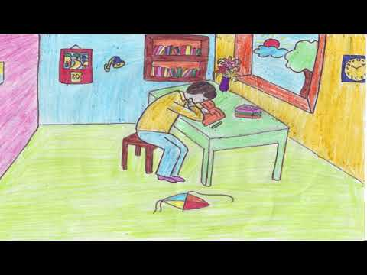
VẬN DỤNG
? Nếu em rơi vào tình huống như nhân vật người anh
trong văn bản “Bức tranh của em gái tôi”, chứng kiền tài năng của người thân và cảm thấy mình bị cho ra rìa.
Em sẽ ứng xử như thế nào?

Slide 11


CHÚC CÁC EM HỌC TỐT

